Slide 1
Chương 6:
Một số ứng dụng an ninh mạng
Bài 9:
Một số ứng dụng an ninh mạng

Slide 2
Tình huống
Tôi muốn ngăn chặn tin tặc tấn công vào mạng cục bộ của công ty với chi phí hợp lý, liệu tôi có thể thực hiện được không
Làm sao có thể thu thập và xử lý thông tin về an ninh mạng trong một khu vực
Sử dụng bức tường lửa có thể ngăn chặn các tấn công nào và khả năng của nó đến đâu
Chuẩn các giấy chứng nhận gồm các thông tin gì và các bước của thủ tục xác thực là gì?

Slide 3
Mục tiêu
Tìm hiểu giao thức quản trị an ninh mạng SNMP
Xem xét các tiện ích khu vực SNMPv1 và SNMP3
Tìm hiểu lợi ích của việc thiết lập bức tường lửa
Xem xét một số chuẩn chứng nhận và các thủ tục xác thực

Slide 4
Nội dung
Khái niệm cơ bản về SNMP
Tiện ích khu vực của SNMPv1 và SNMP3
Bức tường lửa
Chuẩn dịch vụ xác thực X509

Slide 5
9.1 Quản trị an ninh mạng
Khái niệm cơ bản của SNMP
Tiện ích khu vực của SNMPv1
SNMPv3

Slide 6
9.1.1 Khái niệm cơ bản của SNMP
Tập tích hợp các công cụ để theo dõi và kiểm soát mạng
  Giao diện thao tác duy nhất
  Số tối thiểu thiết bị riêng rẽ. Phần mềm và khả năng truyền thông mạng được xây dựng cho các thiết bị đã có
Các thành phần chính của SNMP:
  Trạm quản trị mạng
  Tác tử quản trị
  Cơ sở thông tin quản trị MIB
  Giao thức quản trị mạng
    Get, Set và Notify

Slide 7
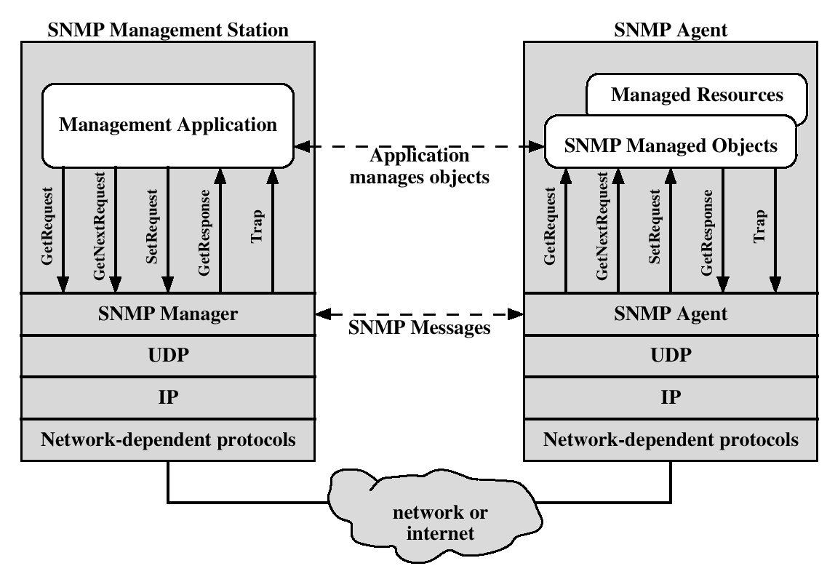
Ngữ cảnh của giao thức SNMP

Slide 8
Ngữ cảnh của giao thức SNMP – tiếp
Từ trạm quản trị ba kiểu thông báo được gửi: GetRequest, GetNextRequest, và SetRequest.
Ba thông báo sẽ được trả lời bởi tác tử dạng thông báo GetResponse.
Vì SNMP dựa trên UDP, mà là giao thức không kết nối, nên SNMP cũng là không kết nối.
Mỗi trao đổi là một giao dịch riêng rẽ giữa trạm và tác tử quản trị.

Slide 9
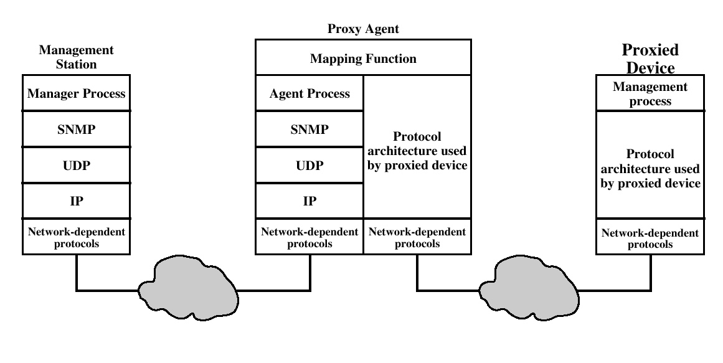
Cấu hình Proxy

Slide 10
Cấu hình Proxy – tiếp
Trong SNMP mọi tác tử và trạm quản trị đều cần hỗ trợ UDP và IP.
Điều đó hạn chế quản trị trực tiếp một số thiết bị và loại trừ một số thiết bị như một số loại bridges và modems và không hỗ trợ một phần nào giao thức TCP/IP.
Để hỗ trợ các thiết bị không cài đặt được SNMP, khái niệm proxy đã được phát triển.
Trong sơ đồ sau tác tử SNMP hoạt động như proxy đại diện cho một hoặc nhiều thiết bị.

Slide 11
Câu hỏi
Câu hỏi: Tại sao SNMP sử dụng phương thức truyền không kết nối giữa Trạm và Agent.
Trả lời: Việc sử dụng UDP, thay vì TCP, bởi vì UDP là phương thức truyền mà trong đó hai đầu thông tin không cần thiết lập kết nối trứơc khi dữ liệu được trao đổi (connectionless), thuộc tính này phù hợp trong điều kiện mạng gặp trục trặc, hư hỏng v.v.

Slide 12
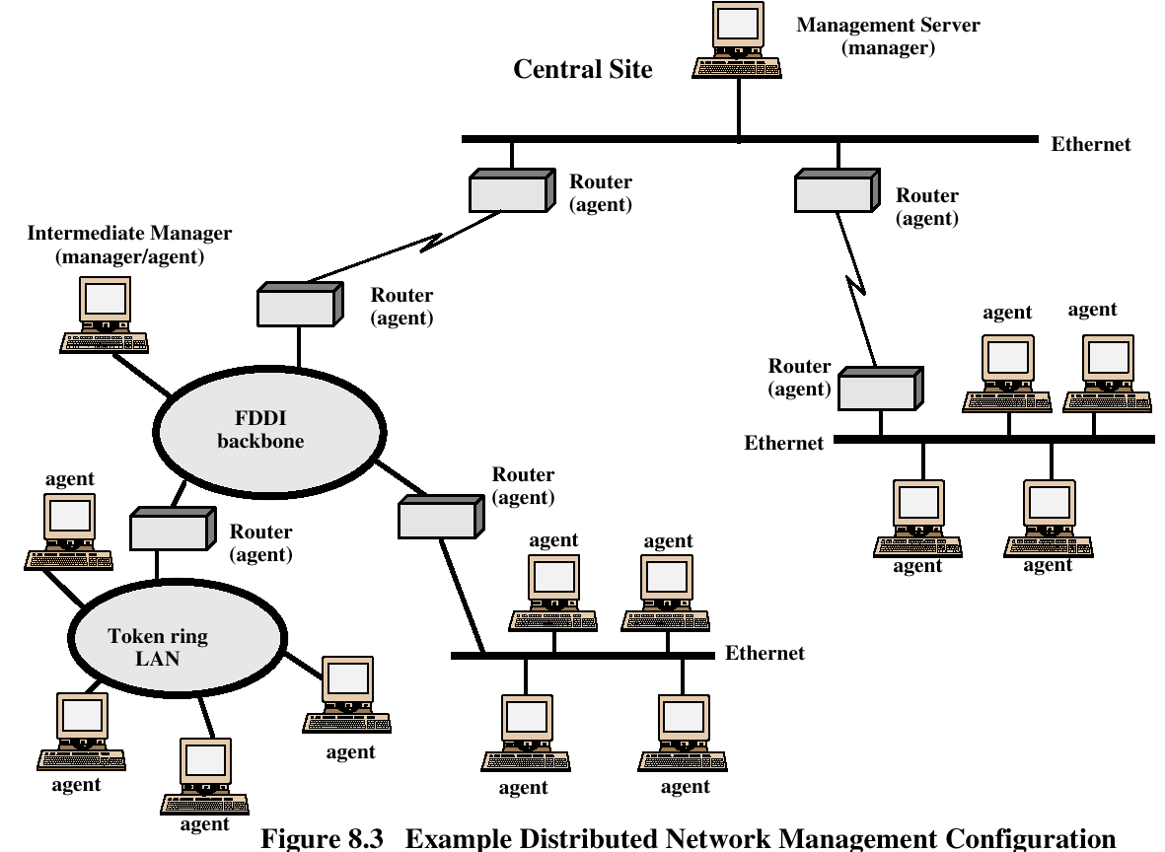

Slide 13
Quản trị mạng tập trung
Trong sơ đồ quản trị mạng tập trung truyền thống, một máy chủ đóng vai trò trạm quản trị mạng và có thể có một hoặc hai trạm khác đóng vai trò dự phòng.
Phần còn lại của các thiết bị trên mạng chứa phần mềm tác tử và MIB để theo dõi và kiểm soát từ trạm quản trị.

Slide 14
Quản trị mạng phân tán
Khi mạng lớn dần lên, sơ đồ tập trung như vậy không còn phù hợp, thông tin trao đổi qua lại quá nhiều.
Trong sơ đồ phân tán có các trạm quản trị ở nhiều mức khác nhau, thường được nói đến như các máy chủ quản trị.
Mỗi máy như vậy sẽ quản trị trực tiếp một số tác tử. Máy chủ trung gian đóng vai trò quản trị việc theo dõi và kiểm soát các tác tử trong trách nhiệm của nó.

Slide 15
SNMP v1 và v2
Trap – thông điệp không yêu cầu (báo cáo về điều kiện cảnh báo)
SNMPv1 là không kết nối vì nó sử dụng UDP (hơn là TCP) như là giao thức của tầng vận chuyển.
SNMPv2 cho phép sử dụng TCP cho dịch vụ hướng kết nối tin cậy.

Slide 16
So sánh SNMPv1 và SNMPv2
SNMPv1 PDU | SNMPv2 PDU | Hướng | Mô tả
GetRequest | GetRequest | Quản trị đến tác tử | Yêu cầu giá trị cho mỗi đối tượng nêu tên
GetNextRequest | GetNextRequest | Quản trị đến tác tử | Yêu cầu giá trị tiếp theo cho mỗi đối tượng nêu tên
------ | GetBulkRequest | Quản trị đến tác tử | Yêu cầu các giá trị lặp
SetRequest | SetRequest | Quản trị đến tác tử | Đặt giá trị cho mỗi đối tượng nêu tên
------ | InformRequest | Quản trị đến quản trị | Truyền thông tin không yêu cầu
GetResponse | Response | Tác tử đến quản trị hoặc quản trị đến quản trị(SNMPv2) | Đáp trả yêu cầu của quản trị
Trap | SNMPv2-Trap | Tác tử đến quản trị | Truyền thông tin không yêu cầu

Slide 17
9.1.1 Tiện ích khu vực của SNMPv1
Khu vực SNMP – quan hệ giữa các tác tử SNMP và các quản trị SNMP.
Khía cạnh kiểm soát tác tử:
  Dịch vụ xác thực
  Chính sách truy cập
  Dịch vụ Proxy

Slide 18
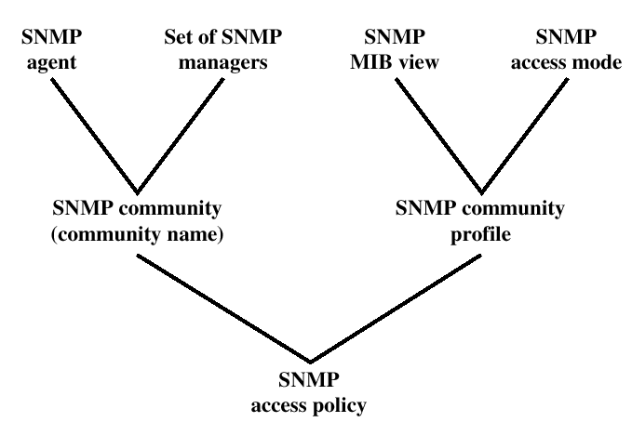
Các khái niệm hành chính của SNMPv1

Slide 19
Chính sách truy cập
Chính sách truy cập gồm: Tên cộng đồng SNMP và Hồ sơ cộng đồng SNMP
Tên cộng đồng gồm: Tác tử SNMP và các quản trị SNMP
Hồ sơ cộng đồng gồm: Tầm nhìn MIB SNMP và chế độ truy cập SNMP

Slide 20
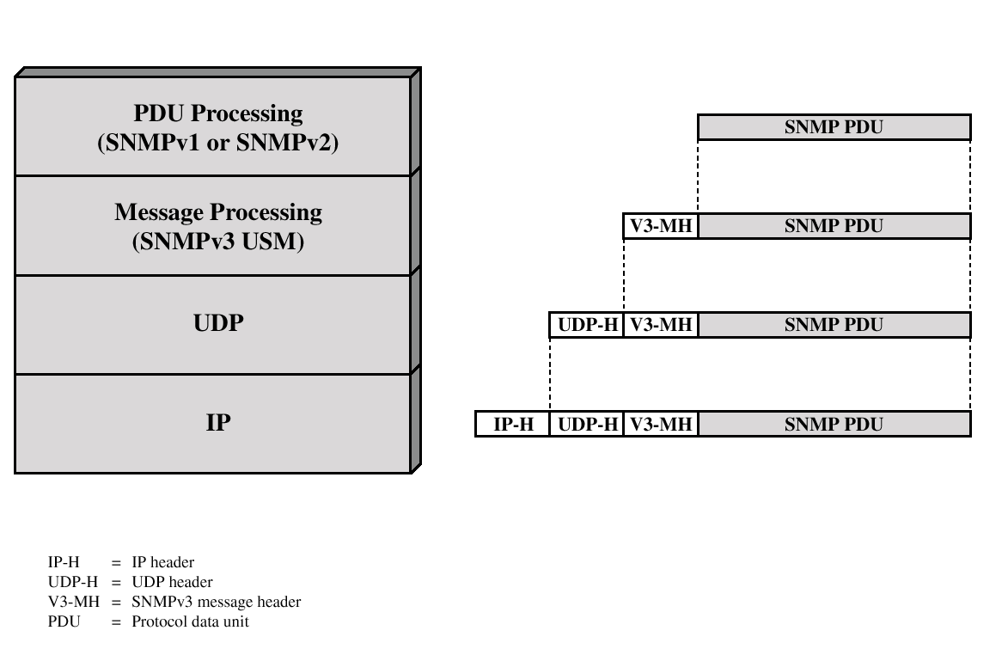
9.1.3 SNMPv3
SNMPv3 định nghĩa khả năng an ninh được sử dụng kết hợp với SNMPv1 hoặc v2

Slide 21
Định dạng đơn vị dữ liệu SNMPv3
Sơ đồ trên mô tả định dạng của một đơn vị dữ liệu giao thức.
Xuống mỗi tầng xử lý đơn vị dữ liệu được thêm phần đầu tương ứng.
Thông tin trao đổi giữa trạm quản trị và tác tử được thể hiện dạng thông báo SNMP.
SNMPv3 đặc tả mô hình an ninh của người sử dụng USM trong phần đầu V3MH.

Slide 22
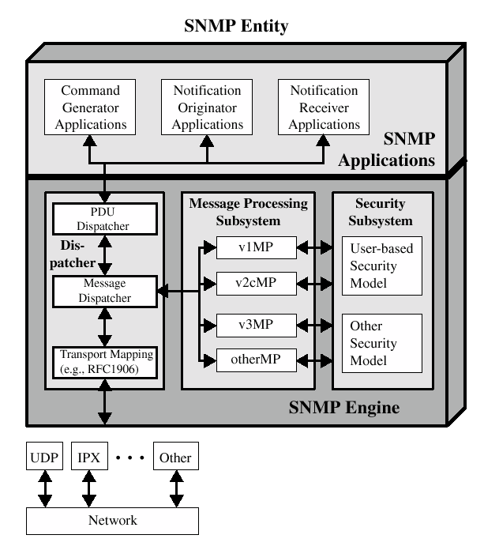
Quản trị SNMP truyền thống

Slide 23
Chức năng của cơ chế SNMP
Nó nhận đơn vị dữ liệu giao thức PDU từ các ứng dụng SNMP, thực hiện xử lý thông tin cần thiết, bao gồm chèn mã xác thực và mã hóa, sau đó đóng gói PDU thành thông điệp để truyền
Nó nhận thông điệp SNMP gửi đến từ tầng vận chuyển, thực hiện các xử lý cần thiết, bao gồm xác thực và giải mã, sau đó mở gói PDU từ thông điệp và truyền nó cho ứng dụng SNMP tương ứng

Slide 24
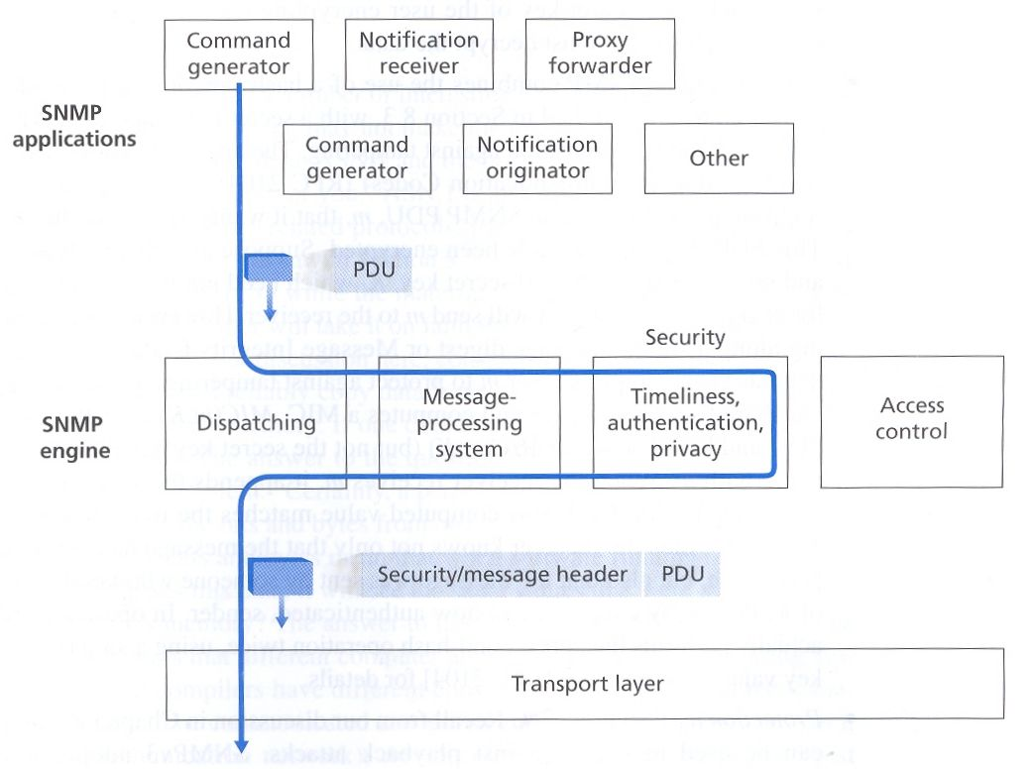
Tác tử SNMP truyền thống thêm phân hệ kiểm soát truy cập

Slide 25
Các ứng dụng SNMP
Command Generator Applications theo dõi và thao tác dữ liệu quản trị tại các tác tử ở xa.
Notification Originator Applications khởi tạo các thông điệp không đồng bộ;
InformRequest được sử dụng cho ứng dụng này;
Notification Receiver Applications xử lý thông điệp không đồng bộ được gửi đến.

Slide 26
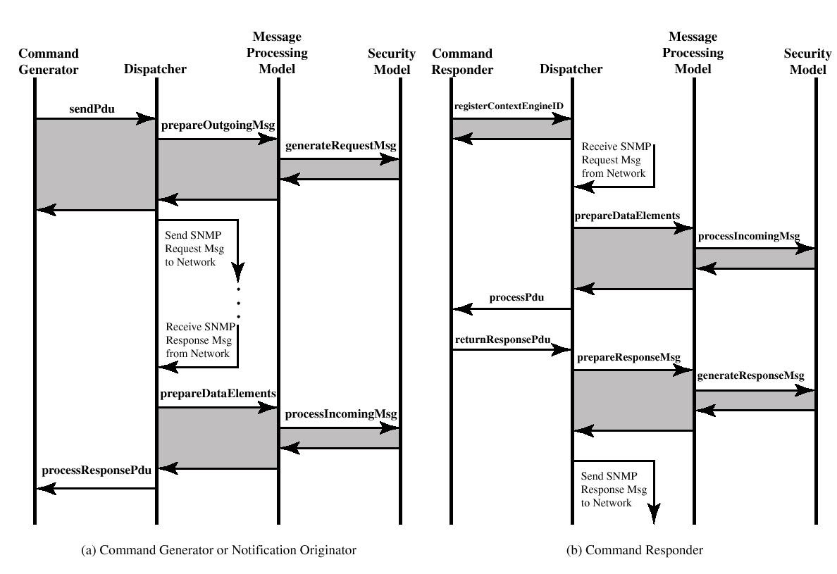
Luồng SNMPv3

Slide 27
Mô hình an ninh người sử dụng
Mô hình này nhận PDU từ Dipatcher, đóng gói nó thành thông điệp,
Sử dụng mô hình an ninh của người sử dụng USM bằng cách chèn thêm tham số và tiêu đề thông điệp.
Phần sau mô tả định dạng thông điệp SNMPv3 với mô hình an ninh người sử dụng USM (User Security Model).

Slide 28
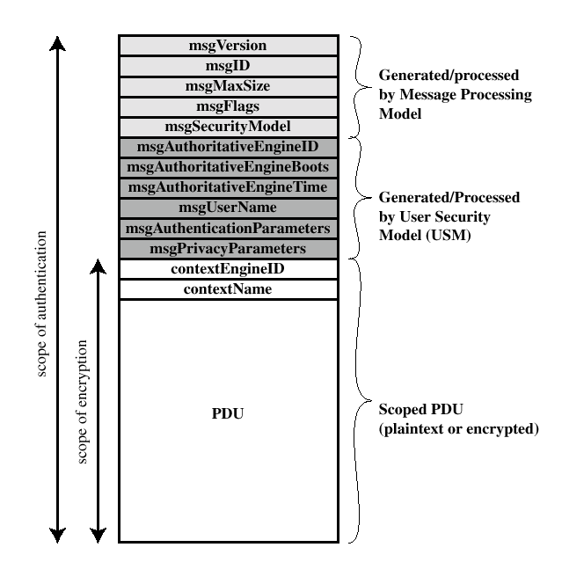
Định dạng thông điệp SNMP3 với mô hình an ninh người sử dụng

Slide 29
Mô hình an ninh người sử dụng (USM)
Thiết kế an ninh để chống lại:
  Sửa thông tin
  Mạo danh
  Sửa dòng thông điệp
  Xem lén
Không hướng tới an ninh để chống lại:
  Tấn công từ chối dịch vụ (tấn công DoS)
  Phân tích đường truyền

Slide 30
Câu hỏi
Câu hỏi: Trên cơ sở nào có thể đưa ra những nhận định về khả năng USM.
Trả lời: Dựa vào tiêu đề SNMPv3
  Xác thực dựa trên các tham số xác thực
  Định danh các thực thể có chủ quyền
  Không trì hoãn gói tin dựa tham số thời gian
  Mã hóa nội dung PDU
  Không phân biệt lỗi mạng truyền hay do tấn công từ chối dịch vụ
  Do nhiều mẫu SNMP có thể dự báo được

Slide 31
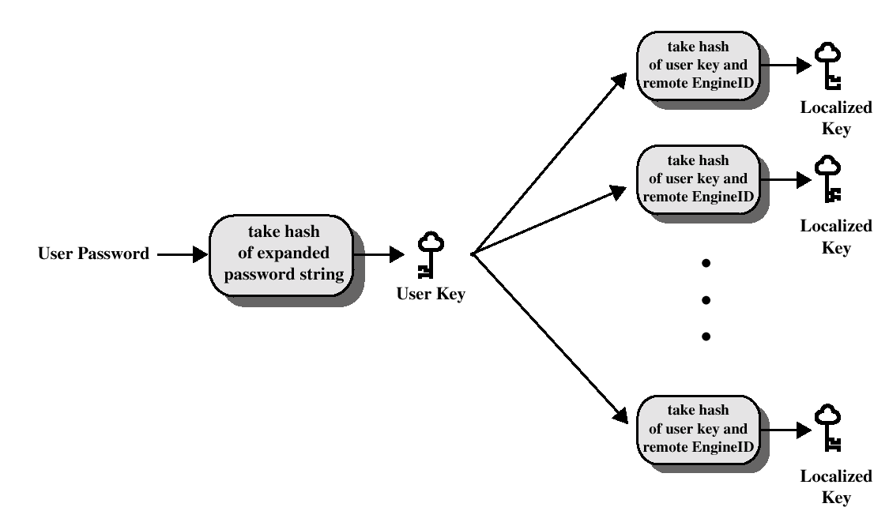
Quá trình địa phương hóa khóa
Notes:
Bản băm mật khẩu người sử dụng kết hợp với bản băm định danh của máy ở xa để tạo ra khóa địa phương. Như vậy các khóa này phụ thuộc vào cả mật khẩu người sử dụng nhập và định danh của máy ở xa.

Slide 32
Mô hình kiểm soát truy cập dựa trên tầm nhìn (View-Based Access Control Model - VACM)
VACM có hai đặc trưng:
  Xác định truy cập nào đến đối tượng quản trị được phép.
  Sử dụng thông tin quản trị MIB để:
    Xác định chính sách kiểm soát quyền truy cập cho tác tử đó.
    Làm cho nó có thể được cấu hình từ xa.
VACM làm cho cơ chế SNMP được cấu hình để ép buộc một tập nào đó các quyền truy cập, được gọi là chính sách truy cập.

Slide 33
Các yếu tố xác định quyền truy cập
Người sử dụng đưa ra yêu cầu truy cập. sử dụng VACM tác tử cho phép các người sử dụng có các quyền khác nhau. Chẳng hạn người quản trị mạng diện rộng có chủ quyền lớn có thể thay đổi các đề mục tại MIB địa phương, trong khi đó người quản trị ở mức trung gian chỉ có thể theo dõi, có thể có quyền chỉ đọc và hạn chế truy cập đến MIB địa phương.

Slide 34
Nhóm quyền truy cập
Mức độ an ninh, theo đó yêu cầu được gửi trong thông điệp SNMP. Thông thường, tác tử yêu cầu xác thực quyền được viết.
Mô hình an ninh được sử dụng để xử lý thông điệp yêu cầu. Tác tử được cấu hình để cung cấp các quyền truy cập khác nhau tùy thuộc vào mô hình an ninh.
Kiểu truy cập được xử lý: đọc, viết và nhắc nhở.

Slide 35
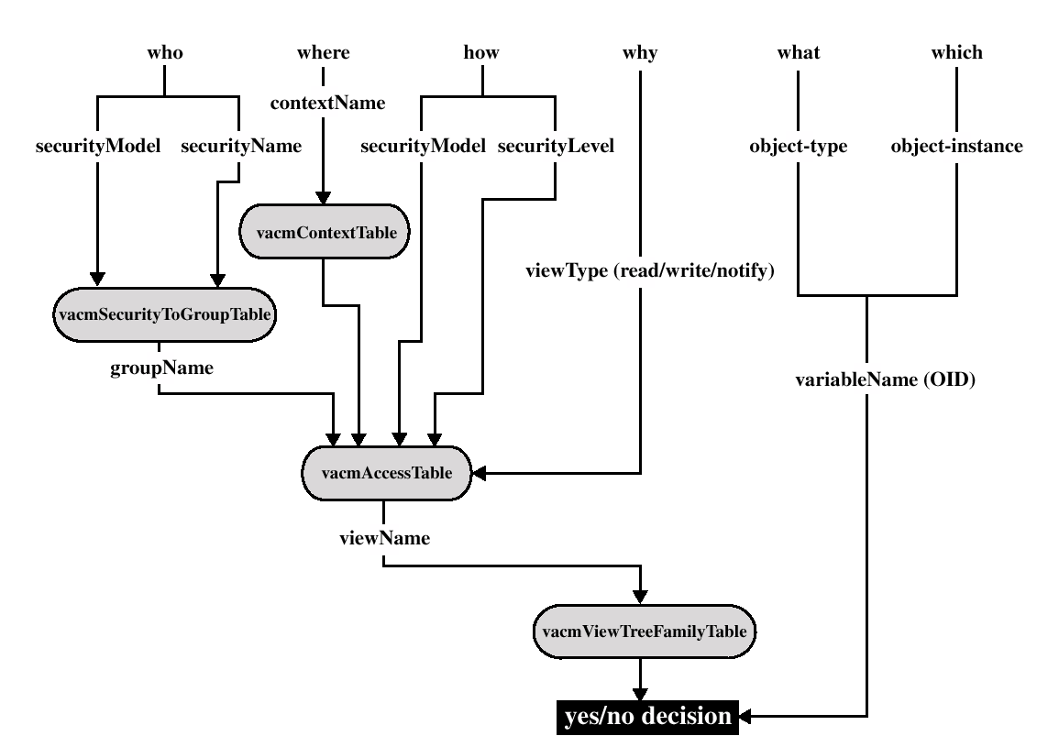
Quyết định kiểm soát truy cập

Slide 36
9.2 Bức tường lửa
Phát triển mạnh mẽ của các hệ thống thông tin
Bây giờ mọi người đều muốn lên Internet
Và các mạng liên kết
Có quan tâm về an toàn thường xuyên
  Không dễ bảo vệ từng hệ thống trong tổ chức
Thông thường sử dụng bức tường lửa
Cung cấp vòng bảo vệ
Như một phần của chiến lược an toàn toàn diện

Slide 37
Bức tường lửa là gì?
Là điểm cổ chai để kiểm soát và theo dõi
Các mạng liên kết với độ tin cậy khác nhau
Buộc có hạn chế trên các dịch vụ của mạng
  Vận chuyển có giấy được phép
Kiẻm tra và kiểm soát truy cập
  Có thể cài đặt cảnh báo các hành vi bất thường
Cung cấp bảng NAT và sử dụng theo dõi giám sát
Dùng làm nền tảng cho IPSec để cài đặt mạng riêng ảo VPN
Có thể miễn dịch trước

Slide 38
Hạn chế của bức tường lửa
Không bảo vệ được các tấn công đi vòng qua nó
  Chẳng hạn mạng lén lút, thiết bị modems, tổ chức tin cậy, dịch vụ tin cậy (SSL/SSH)
Không bảo vệ chống các mối đe dọa từ bên trong
  Chẳng hạn như những nhân viên bực tức hoặc thông đồng
Không thể bảo vệ chống việc truyền các chương trình hoặc file nhiễm virus
  Vì phạm vi rất rộng các dạng file và hệ điều hành

Slide 39
Bức tường lửa – các lọc gói
Là thành phần của bức tường lửa nhanh nhất và đơn giản nhất
Là cơ sở của mọi hệ thống tường lửa
Kiểm tra mỗi gói IP (không có ngữ cảnh) và cho phép hay từ chối tuỳ theo qui tắc
Suy ra hạn chế truy cập đến các dịch vụ (các cổng)
Nếu không sánh với qui tắc nào, thì các đường lối mặc định có thể
  Rằng không cho phép tức là cấm
  Rằng không cấm tức là cho phép

Slide 40
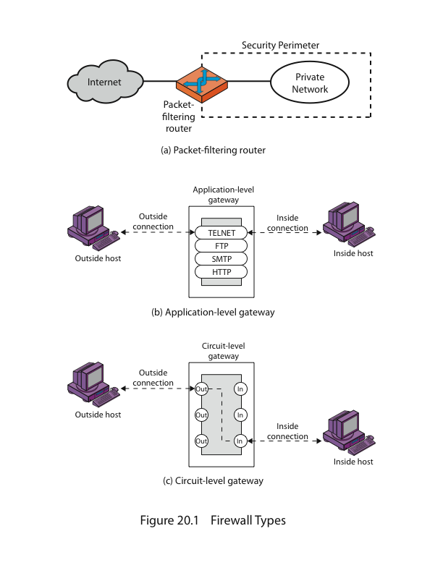
Bức tường lửa – các lọc gói

Slide 41
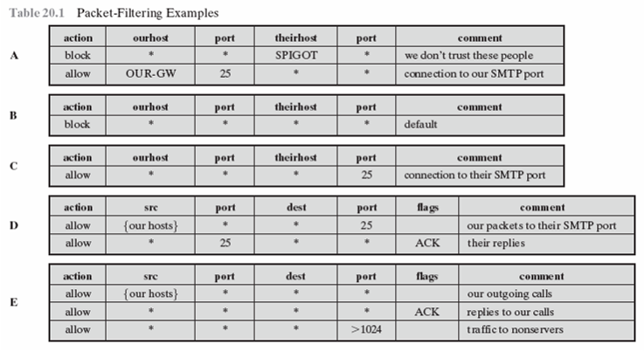
Bức tường lửa – các lọc gói

Slide 42
Tập qui tắc lọc gói.
Trong mỗi tập qui tắc được áp dụng từ trên xuống dưới.
A. Chỉ mail đến được phép vào máy chủ cổng 25
B. Tường minh của chính sách mặc định
C. Máy chủ bên trong gửi email ra bên ngoài. Nhưng vấn đề là máy ngoài có thể cấu hình để các ứng dụng khác có thể kết nối với cổng 25.
D. Cài đặt qui tắc gửi thư đi bằng cách kiểm tra cờ ACK của đoạn TCP có được đặt không.
E. Qui tắc này là một cách kiểm soát kết nối FTP

Slide 43
Tấn công các lọc gói
Địa chỉ IP lừa đảo
  Giả địa chỉ nguồn làm cho tin tưởng
  Bổ sung bộ lọc lên mạch chuyển để ngăn chặn
Tấn công mạch truyền gốc
  Kẻ tấn công đặt đường truyền khác với mặc định
  Ngăn chặn các gói truyền gốc
Tấn công các đoạn tin (fragment) nhỏ
Chia thông tin phần đầu thành một số đoạn nhỏ
Hoặc bỏ qua hoặc sắp xếp lại trước khi kiểm tra

Slide 44
Bức tường lửa – các lọc gói trạng thái
Lọc gói truyền thống không kiểm tra ngữ cảnh của tầng cao hơn
  tức là sánh các gói về với dòng chảy ra
Lọc gói trạng thái hướng đến yêu cầu đó tạo thư mục cho kết nối TCP
Chúng kiểm tra mỗi gói IP trong ngữ cảnh
  Giữ vết theo dõi với các kỳ client-server
  Kiểm tra từng gói đúng thuộc vào một kỳ
Suy ra có khả năng tốt hơn phát hiện các gói giả tách khỏi ngữ cảnh

Slide 45
Câu hỏi
Câu hỏi: Bạn hãy lấy ví dụ minh họa “Lọc gói truyền thống không kiểm tra ngữ cảnh của tầng cao hơn”.
Trả lời: Ví dụ, Giao thức truyền mail cơ bản SMTP thiết lập kết nối TCP giữa người gửi và máy chủ với cổng là 25; cổng cho SMTP client nằm giữa 1024 và 16383. Các số nhỏ hơn 1024 giành cho một số ứng dụng riêng biệt. Các số từ 1024 đến 16383 được sinh động và có ý nghĩa tạm thời cho kết nối TCP đó.
Lọc gói cơ bản cần cho phép các gói đến từ các cổng có số cao cho việc truyền tin dựa trên TCP đã xảy ra. Đây là lỗ hổng.

Slide 46
Bức tường lửa – cổng giao tiếp mức ứng dụng (hoặc proxy)
Có cổng giao tiếp chuyên dùng cho ứng dụng – proxy (Người được uỷ quyền)
Có truy cập đầy đủ đến giao thức
  Người sử dụng yêu cầu dịch vụ từ proxy
  Proxy kiểm tra các yêu cầu có hợp lệ không
  Sau đó xử lý yêu cầu và trả lời cho người sử dụng
  Có thể vào/theo dõi vận chuyển ở tầng ứng dụng
Cần các proxies khác nhau cho mỗi dịch vụ
  Một số dịch vụ hỗ trợ một cách tự nhiên proxy
  Những loại khác thì cần giải quyết một số vấn đề

Slide 47
Bức tường lửa – cổng giao tiếp mức ứng dụng (hoặc proxy)

Slide 48
Bức tường lửa - cổng giao tiếp mức mạch vòng -Firewalls - Circuit Level Gateway
Chuyển tiếp 2 kết nối TCP
Có sự an toàn bằng cách hạn chế mà các kết nối này cho phép
Mỗi lần tạo ra chuyển tiếp thông thường không kiểm tra nội dung
Thông thường được sử dụng khi tin cậy người sử dụng bên trong bằng cách cho phép các kết nối ra ngoài nói chung
Cổng SOCKS được sử dụng rộng rãi

Slide 49
Bức tường lửa - cổng giao tiếp mức mạch vòng

Slide 50
Máy chủ Bastion
Hệ thống máy chủ an toàn cao
Chạy cổng giao tiếp mức ứng dụng và mạch vòng
Hoặc cung cấp các dịch vụ truy cập bên ngoài
Có tiềm năng thể hiện các yếu tố của máy chủ
Vì an toàn bền vững
  Hệ điều hành nặng nề hơn, các dịch vụ chính, bổ sung xác thực
  Proxies nhỏ, an toàn, độc lập, không đặc quyền
Có thể hỗ trợ 2 hay nhiều hơn kết nối mạng
Có thể được tin cậy để ép buộc chính sách tách bạch tin cậy giữa các kết nối mạng

Slide 51
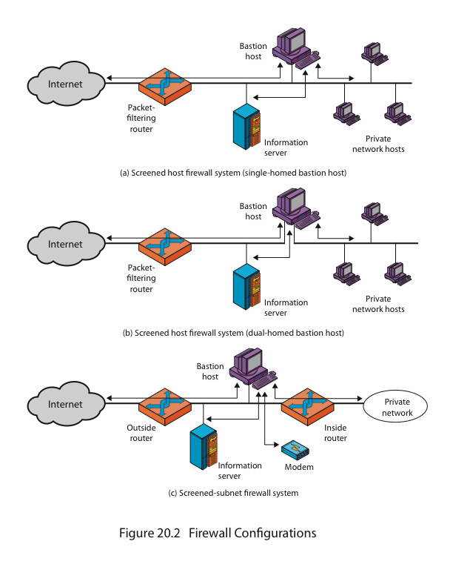
Cấu hình bức tường lửa

Slide 52
Cấu hình bastion đơn - máy chủ tường lửa”,
Ở đó tường lửa gồm 2 hệ thống:
Router lọc gói - chỉ cho các gói tin đến và đi từ các máy chủ Bastion
Máy chủ bastion – thực hiện chức năng xác thực và proxy
Cấu hình này cung cấp an ninh tốt hơn, vì cài đặt cả lọc mức gói và mức ứng dụng.

Slide 53
Cấu hình bức tường lửa

Slide 54
Cấu hình bastion kép - máy chủ tường lửa
Tách bạch hai hệ thống bên trong và bên ngoài.
Máy chủ bastion và máy chủ thông tin có thể liên hệ trực tiếp ra bên ngoài
Nhưng mạng cục bộ không liên hệ trực tiếp với bên ngoài, mà thông qua máy chủ bastion

Slide 55
Câu hỏi
Câu hỏi: Bạn hãy giải thích cấu hình của mạng sau:
Trả lời:
  Hai router, một máy chủ bastion
  Một mạng riêng cô lập
  Một máy chủ thông tin và khả năng kết nối modem
  Cả Internet và mạng trong truy cập đến máy chủ bastion, nhưng không trực tiếp với nhau
  Xem tiếp trang sau hình vẽ

Slide 56
Cấu hình bức tường lửa

Slide 57
Bức tường lửa mạng con
Có hai định tuyến lọc gói được sử dụng: một giữa máy chủ Bastion và Internet và một giữa Bastion và mạng cục bộ.
Ở đây có 3 mức bảo vệ, hai routers và một máy chủ bastion:
Bên ngoài không nhìn thấy mạng bên trong
Tương tự bên trong cũng không định tuyến trực tiếp ra bên ngoài

Slide 58
9.3 Dịch vụ xác thực X.509
Một phần của chuẩn dịch vụ thư mục X.500
  Các máy chủ phân tán bảo trì cơ sở dữ liệu thông tin của người sử dụng
Xác định khung cho các dịch vụ xác thực
  Thư mục chứa các chứng nhận khoá công khai
  Với khoá công khai của người sử dụng được ký bởi chủ quyền chứng nhận
Cũng xác định các thủ tục xác thực
Sử dụng mã khoá công khai và chữ ký điện tử
  Thuật toán không chuẩn nhưng được RSA đề xuất
Các chứng nhận X.509 được sử dụng rộng rãi

Slide 59
Các chứng nhận X.509
Được phát hành bởi chủ quyền chứng nhận (Certification Authority – CA) bao gồm:
  Các phiên bản 1,2 hoặc 3
  Số sổ (duy nhất với CA) xác định chứng nhận
  Thuật toán xác định chữ ký
  Xuất bản tên X.500 (CA)
  Chu kỳ hiệu lực (từ-đến ngày)
  Đối tượng của tên X.500 (tên của người sở hữu)
  Đối tượng thông tin khoá công khai (thuật toán, các tham số,khoá)
  Định danh duy nhất xuất bản (phiên bản 2+)
  Định danh duy nhất đối tượng (phiên bản 2+)
  Các trường mở rộng (phiên bản 3)
  Chữ ký (hoặc hash của các trường trong chứng nhận)
Ký hiệu CA<<A>> là chứng nhận cho A được ký bởi CA

Slide 60
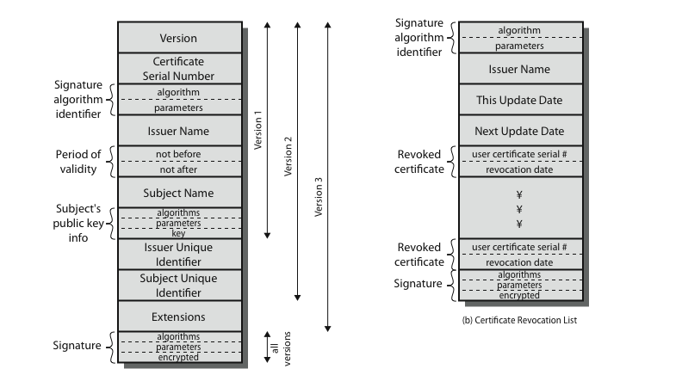
Các chứng nhận X.509

Slide 61
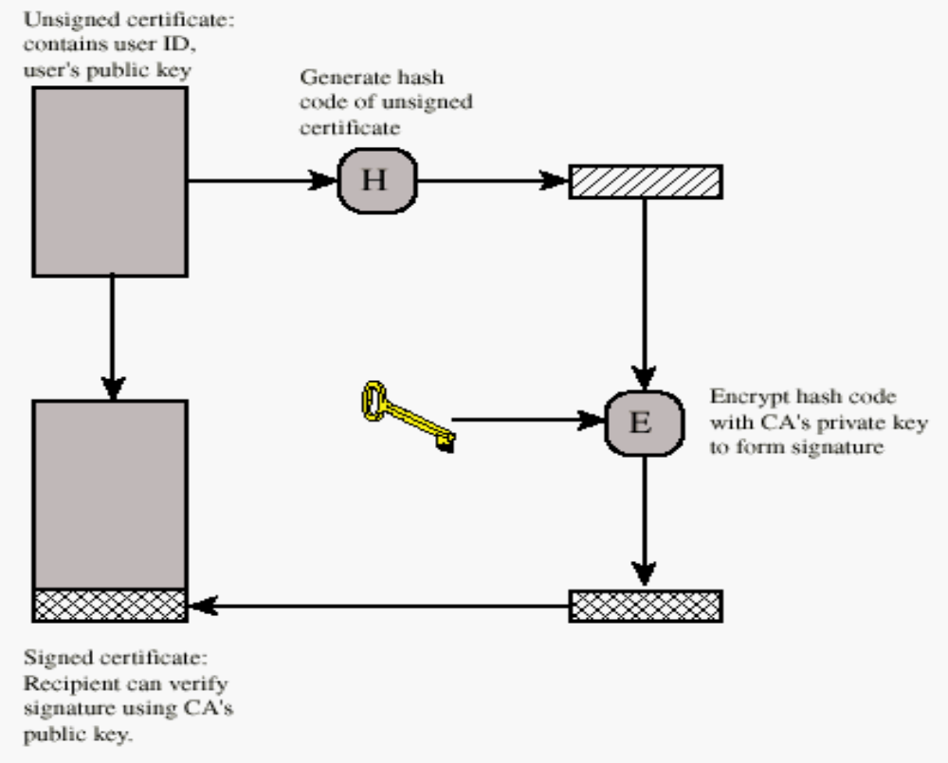
Quản trị khóa – sử dụng chứng nhận khóa công khai

Slide 62
Nhận giấy chứng nhận
Người sử dụng bất kỳ có thể trao đổi với CA để nhận được chứng nhận
Chỉ CA có thể sửa chứng nhận
Vì không thể bị giả mạo nên chứng nhận có thể được đặt trong thư mục công cộng.

Slide 63
Sơ đồ phân cấp CA
Nếu cả hai người sử dụng chia sẻ chung CA thì họ được giả thiết là biết khoá công khai của CA đó.
Ngược lại các CA cần tạo nên sơ đồ phân cấp
Sử dụng chứng nhận liên kết các thành viên của sơ đồ để chứng nhận các CA khác
  Mỗi CA có các chứng nhận cho clients (bằng cách forward) và cha của họ (bằng cách backward)
Mỗi client tin tưởng các chứng nhận của cha
Có thể kiểm chứng chứng nhận bất kỳ của một CA bằng các người sử dụng của mọi CA khác trong sơ đồ phân cấp
Ký hiệu X<<C>> là giấy chứng nhận của C do X cấp

Slide 64
Câu hỏi
Câu hỏi: Bạn có thể giải thích hai người sử dụng A và B trong sơ đồ sau dùng sơ đồ phân cấp CA xác thực chứng nhận của nhau như thế nào?
Trả lời:
  CA trực tiếp của B là X, do đó A yêu cầu chứng nhận B sử dụng dãy: X<<W>>, W<<V>>, V<<Y>>, Y<<Z>>, Z<<B>>
  CA trực tiếp của A là Z, do đó B yêu cầu chứng nhận A sử dụng dãy: Z<<Y>>, Y<<V>>, V<<W>>, W<<X>>, X<<A>>

Slide 65
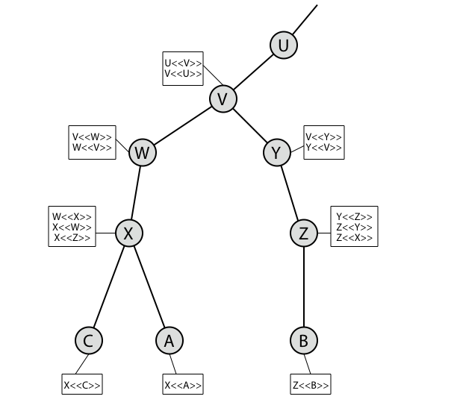
Sử dụng sơ đồ phân cấp CA

Slide 66
Sự thu hồi giấy chứng nhận
Giấy chứng nhận có chu kỳ sử dụng
Có thể thu hồi trước thời hạn, như
  Khoá riêng của người sử dụng bị làm hại
  Người dùng không tiếp tục được chứng nhận bởi CA đó
  Giấy chứng nhận CA bị làm hại
CA bảo trì danh sách các chứng nhận bị thu hôì
  Danh sách các giấy chứng nhận bị thu hồi (CRL – Certificate revocation list)
Người sử dụng có thể kiểm tra chứng nhận với các CRL

Slide 67
Các thủ tục xác thực
X.509 bao gồm ba thủ tục xác thực tùy chọn
  Xác thực một chiều
  Xác thực hai chiều
  Xác thực ba chiều
Mọi thủ tục trên đều sử dụng các chữ ký khoá công khai

Slide 68
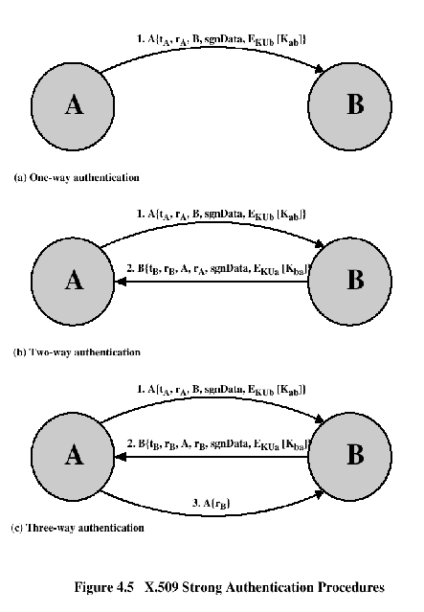
Các thủ tục xác thực

Slide 69
Xác thực một chiều
Một chiều A->B được sử dụng để thiết lập
  Danh tính của A và rằng mẩu tin là từ A
  Mẩu tin được gửi cho B
  Tính toàn vẹn và gốc gác của mẩu tin
Mẩu tin có thể bao gồm cả nhãn thời gian, ký hiệu đặc trưng (nonce), danh tính của B và nó được ký bởi A
Có thể bao gồm thông tin bổ sung cho B
  Như khoá kỳ (phiên)

Slide 70
Xác thực hai chiều
Hai mẩu tin A->B và B->A được thiết lập bao gồm:
  Danh tính của B và trả lời từ B
  Trả lời này dành cho A
  Tính toàn vẹn và gốc gác của trả lời
Trả lời bao gồm cả ký hiệu đặc trưng của mẩu tin (nonce) từ A, cả nhãn thời gian và ký hiệu đặc trưng trả lời từ B
Có thể bao gồm các thông tin bổ sung cho A

Slide 71
Xác thực ba chiều
Ba mẩu tin A->B, B->A và A->B được thiết lập như trên mà không có đồng hồ đồng bộ:
Được trả lời lại từ A đến B chứa bản sao nonce của trả lời từ B
Nghĩa là các nhãn thời gian không cần kiểm tra hoặc dựa trên đó

Slide 72
Câu hỏi
Câu hỏi: nêu sự khác biệt, ưu nhược của xác thực 3 chiều so với xác thực 2 chiều.
Trả lời:
  Hai chiều: nhãn thời gian tB từ B gửi đến A cần phải được kiểm tra
  Ba chiều: Trả lời cuối từ A cho B có chứa Nonce của B.
    Vì vậy nhãn thời gian tB không cần kiểm tra – nó liên quan đến đồng hồ đồng bộ: nonce đã được gửi và đáp từ cả hai phía. Do đó có thể chống được tấn công dùng lại thông điệp trả lời từ các lần trao đổi khóa trước

Slide 73
X.509 phiên bản 3
Được nhận biết qua thông tin bổ sung là cần thiết trong giấy chứng nhận
  Email/URL, chi tiết đường lối, các ràng buộc sử dụng
Tốt hơn đặt tên tường minh cho các cột mới xác định phương pháp mở rộng tổng quát.
Các mở rộng bao gồm:
  Danh tính mở rộng
  Chỉ dẫn tính quan trọng
  Giá trị mở rộng

Slide 74
Các mở rộng chứng nhận
Khoá và các thông tin đường lối
  Bao trùm thông tin về đối tượng, khoá người phát hành, chỉ thị kiểu đường lối chứng nhận
Đối tượng chứng nhận và các thuộc tính người phát hành
  Hỗ trợ có tên phụ, định dạng phụ cho các đối tượng và người phát hành
Chứng nhận các ràng buộc về đường dẫn
  Cho phép sử dụng các ràng buộc trong chứng nhận bởi các CA khác

Slide 75
Tóm lại
Đã xem xét:
  Giao thức quản trị mạng với chính sách kiểm soát quyền truy cập và mô hình an ninh người sử dụng
  Bức tường lửa: các kiểu và các cấu hình
  Hệ thống máy tính an toàn
    Kiểm soát quyền truy cập

Slide 76
Câu hỏi trắc nghiệm
Mục nào không đúng đối với Giao thức quản trị mạng SNMP:
  Tập các công cụ theo dõi và giám sát mạng
  @Tạo các thiết bị độc lập cho Giao thức
  Giao diện duy nhất để thao tác
  Tối thiểu các thiết bị riêng biệt, tích hợp vào các thiết bị đã có
Đâu không phải là thành phần của SNMP
  @Router
  Trạm quản trị mạng
  Tác tử quản trị
  Cơ sở thông tin quản trị MIB và giao thức quản trị
Đâu không phải là kiểu thông báo được gửi từ trạm quản trị
  GetRequest
  GetNextRequest
  @GetResponse
  SetRequest

Slide 77
Câu hỏi trắc nghiệm
4. Điều nào không đúng đối với mạng tập trung:
  A. Máy chủ đóng vai trò trạm quản trị
  B. Vài máy trạm khác đóng vai trò dự phòng
  C. Router, máy trạm khác chứa tác tử và MIB
  D. @Có một số máy chủ là các trạm quản tri
5. Điều nào không đúng đối với mạng phân tán:
  A. Có nhiều máy chủ đóng vai trò trạm quản trị ở các mức
  B. Mỗi máy chủ chịu trách nhiệm quản trị một số tác tử
  C. @Có một máy chủ quản trị tất cả các tác tử
  D. Các agent được cài đặt trên các routers và các máy trạm
6. Điều nào sau đây không đúng đối với đơn vị dữ liệu giao thức PDU:
  A. GetRequest từ trạm đến tác tử lấy giá trị của các đối tượng
  B. SetRequest từ trạm đến tác tử đặt giá trị cho các đối tượng
  C. @Trap từ quản trị đến tác tử truyền thông tin không yêu cầu
  D. Respond từ tác tử/quản trị đến quản trị đáp trả yêu cầu

Slide 78
Câu hỏi trắc nghiệm
7. Đâu không phải là khía cạnh kiểm soát truy cập MIB của tác tử:
  A. @Dịch vụ truyền thông
  B. Dịch vụ xác thực
  C. Chính sách truy cập
  D. Dịch vụ proxy
8. Đơn vị dữ liệu PDU của SNMP không đính kèm tiêu đề nào:
  A. V3-MH là tiêu đề của SNMPv3
  B. UDP-H là tiêu đề của giao thức vận chuyển không kết nối UDP
  C. @TCP-H là tiêu đề của giao thức kết nối TCP
  D. IP-H là tiêu đề giao thức tầng mạng IP
9. Điều nào không đúng với chức năng của cơ chế SNMP ở trạm
  Nhận PDU từ các ứng dụng SNMP,
  Chèn mã xác thực, mã hóa và đóng gói truyền
  Nhận thông điệp từ tầng vận chuyển, xác thực, giải mã, mở gói truyền cho ứng dụng
  @Kiểm soát truy cập MIB cục bộ

Slide 79
Câu hỏi trắc nghiệm
10. Mục nào không phải là ứng dụng của SNMP
  A. Command Generator Applications theo dõi và thao tác dữ liệu quản trị
  B. Notification Originator Applications khởi tạo thông điệp không đồng bộ;
  C. @Response đáp ứng yêu cầu
  D. Notification Receiver Applications xử lý thông điệp không đồng bộ
11. Điều nào không nằm trong qui trình luồng của Command Generator
  A. Nhận PDU từ Dispacher chuyển cho mô hình xử lý thông điệp
  B. Sử dụng mô hình an ninh chèn thêm tham số và tiêu đề
  C. Gửi yêu cầu và nhận lại từ mạng, xử lý thông điệp và gửi trả lại
  D. @Gửi phản hồi lại cho mạng
12. Mô hình an ninh người sử dụng không hướng tới chống tấn công nào:
  A. Sửa thông tin
  B. Mạo danh
  C. @Tấn công từ chối dịch vụ
  D. Xem lén

Slide 80
Câu hỏi trắc nghiệm
Điều nào không đúng với mô hình kiểm soát dựa trên tầm nhìn
  A. Xác định kiểu truy cập đến đối tượng được phép
  B. Sử dụng MIB để xác định chính sách truy cập cho tác tử
  C. @Kiểu truy cập: đọc, viết, nhắc nhở, xóa MIB
  D. Làm cho cơ chế SNMP được cấu hình từ xa
14. Yếu tố nào không ảnh hưởng đến quyền của nhóm quyền truy cập
  Mức độ an ninh
  @Đặt tên nhóm
  Mô hình an ninh
  Quyền truy cập
15. Đâu không phải là kiểu tường lửa:
  @Tường lửa cổ chai
  Tường lửa lọc gói
  Tường lửa lọc gói trạng thái
  Tường lửa proxy

Slide 81
Câu hỏi trắc nghiệm
16. Đâu không là tấn công tường lửa lọc gói
  Địa chỉ IP lừa đảo
  Tấn công mạch truyền gốc
  @Tấn công từ bên trong mạng cục bộ
  Tấn công chia nhỏ tiêu đề đoạn tin
17. Điều nào không đúng đối tường lửa cổng giao tiếp mạch vòng:
  Sử dụng hai kết nối TCP; một với bên trong, một với bên ngoài
  Có cơ chế hạn chế kết nối cho phép
  @Kiểm tra nội dung thông điệp
  Tin cậy người sử dụng bên trong
18. Điều nào không đúng đối bastion kép - máy chủ tường lửa:
  A. Tách bạch hai hệ thống bên trong và bên ngoài.
  B. Các máy chủ bastion và thông tin có thể liên hệ trực tiếp ra bên ngoài
  C. Mạng cục bộ không liên hệ trực tiếp với bên ngoài, mà thông qua máy chủ bastion
  D. @Máy chủ thông tin không liên hệ trực tiếp ra bên ngoài

Slide 82
Câu hỏi trắc nghiệm
19. Điều nào không đúng với dịch vụ cấp Giấy chứng nhận X509
  A. NSD có thể trao đổi với CA để nhận được chứng nhận
  B. Chỉ CA có thể sửa chứng nhận
  C. @Chứng nhận có thể bị gỉa mạo
  D. Chứng nhận có thể được đặt trong thư mục công cộng.
Điều nào không đúng đối với xác thực một chiều
  Danh tính của A và rằng mẩu tin là từ A
  @Được phản hồi lại từ B
  C. Mẩu tin được gửi cho B, ký bới A
  D. Tính toàn vẹn và gốc gác của mẩu tin, có thời gian, nonce
Điều nào không được bổ sung đối với xác thực hai chiều so với 1 chiều
  Danh tính của B và trả lời từ B
  B. Có mẩu tin trả lời được gửi cho A, ký bới A
  Tính toàn vẹn và gốc gác của trả lời từ B, có nonce A, nhãn thời gian, nonce B
  @Lại được phản hồi lại từ A gồm NonceB

Slide 83
Glossary - Từ điển thuật ngữ
Hệ thống quản trị mạng là tập hợp các công cụ để theo dõi và kiểm soát được tích hợp theo nghĩa sau: giao diện thao tác duy nhất với tập các lệnh đủ mạnh và thân thiện để thực hiện hầu hết các nhiệm vụ quản trị mạng; có số tối thiểu các các thiết bị riêng rẽ, hầu hết phần cứng và phần mềm đòi hỏi cho quản trị mạng đều tích hợp vào các thiết bị đã có của người dùng
Mô hình quản trị mạng SNMP bao gồm những thành phần chính sau: Trạm quản trị, Tác tử quản trị, Cơ sở thông tin quản trị (MIB), Giao thức quản trị mạng
Trạm quản trị là thiết bị đứng tách rời hoặc cài đặt trên hệ thống chia sẻ. Trạm quản trị phục vụ như giao diện cho người quản trị mạng kết nối vào hệ thống quản trị mạng. Trạm có tối thiểu: tập các ứng dụng quản trị để phân tích dữ liệu, khắc phục lỗi, giao diện có khả năng theo dõi và kiểm soát các thành phần ở xa trong mạng và cơ sở dữ liệu thông tin được lấy từ các thực thể được quản trị trên mạng

Slide 84
Glossary - Từ điển thuật ngữ
Quản trị tác tử
Các thiết bị chính như: máy chủ, bridges, routers và hubs có thể được trang bị SNMP, sao cho chúng có thể được điều khiển từ trạm quản trị. Các tác tử được quản trị đáp ứng các yêu cầu về lấy thông tin và truyền hành động từ trạm.
Cơ sở thông tin quản trị (MIB)
Là cơ sở dữ liệu về các đối tượng với các thuộc tính của chúng để quản trị các nguồn lực trong mạng. Mỗi nguồn lực được thể hiện như một đối tượng. Mỗi đối tượng như một biến dữ liệu biểu diễn một khía cạnh của tác tử quản trị.
Giao thức quản trị mạng cơ bản SNMP là giao thức được sử dụng để quản trị mạng TCP/IP. Nó bao gồm các khả năng chính sau: Get cho phép trạm quản trị nhận giá trị của đối tượng tại tác tử, Set cho phép trạm quản trị đặt giá trị của đối tượng tại tác tử, Notify cho phép tác tử nhắc nhở trạm quản trị về một sự kiện quan trọng

Slide 85
Glossary - Từ điển thuật ngữ
Bức tường lửa (Firewall)
là điểm cổ chai để kiểm soát và theo dõi các gói tin ra vào một mạng con. Các mạng liên kết với độ tin cậy khác nhau, buộc có hạn chế trên các dịch vụ của mạng như vận chuyển phải có giấy phép. Nó kiểm tra và kiểm soát truy cập, có thể cài đặt cảnh báo các hành vi bất thường và cung cấp bảng NAT và sử dụng theo dõi giám sát.
Bức tường lửa lọc gói là thành phần của bức tường lửa đơn giản nhất và cơ sở của mọi hệ thống tường lửa. Nó kiểm tra mỗi gói IP không có ngữ cảnh và cho phép hay từ chối tùy theo qui tắc xác định. Suy ra có hạn chế truy cập đến các dịch vụ và các cổng.
Cổng giao tiếp mức ứng dụng hay còn được gọi là máy chủ proxy hoạt động như tiếp nối vân chuyển mức ứng dụng, người sử dụng có thể truy cập đến các máy chủ ứng dụng ở xa thông qua giao thức kết nối với cổng.

Slide 86
Glossary - Từ điển thuật ngữ
Cổng giao tiếp mức mạch vòng
là một hệ thống độc lập hoặc một chức năng chuyên dụng của cổng giao tiếp mức ứng dụng. Ở đây không có kết nối TCP đầu cuối, mà cổng sẽ thiết lập chuyển tiếp 2 kết nối TCP: một kết nối giữa nó với người sử dụng bên trong và một kết nối giữa nó với người sử dụng bên ngoài.
Dịch vụ xác thực X.509 là một phần của chuẩn dịch vụ thư mục X.500. Ở đây các máy chủ phân tán bảo trì cơ sở dữ liệu thông tin của người sử dụng và xác định khung cho các dịch vụ xác thực. Thư mục chứa các chứng nhận khoá công khai, khoá công khai của người sử dụng được ký bởi chủ quyền chứng nhận. Dịch vụ cũng thiết lập các thủ tục xác thực, sử dụng mã khoá công khai và chữ ký điện tử.

Slide 87
FAQ – Câu hỏi thường gặp
Câu 1. Mục tiêu của SNMP là gì?
Câu 2. Nêu các thành phần của mô hình SNMP?
Câu 3. MIB là gì?
Câu 4. Các lệnh chính được cung cấp trong SNMPv1?
Câu 5. Chức năng của SNMP proxy là gì?
Câu 6. Nêu tiện ích cộng đồng của SNMP?
Câu 7. Quan hệ SNMPv1, SNMPv2 và SNMPv3 là gì?
Câu 8. Mô tả cơ chế SNMP?
Câu 9. Liệt kê và mô tả các thành phần của VACM?

Slide 88
FAQ – Câu hỏi thường gặp
Câu 10. Hạn chế cúa Tường lửa
Câu 11. Điểm yếu của tường lửa lọc gói?
Câu 12. Nêu điểm khác biệt giữa tường lửa lọc gói và tường lửa xem xét trạng thái?
Câu 13. Cổng giao diện mức ứng dụng là gì?
Câu 14. Cổng giao diện mạch vòng là gì?
Câu 15. Nêu định dạng của Giấy chứng nhận X509
Câu 16. Sự khác biệt trong các thủ tục xác thực là gì?

Slide 89
Hướng dẫn trả lời câu hỏi FAQ
Hệ thống quản trị mạng SNMP là tập hợp các công cụ để theo dõi và kiểm soát được tích hợp theo nghĩa sau:
  Giao diện thao tác duy nhất với tập các lệnh đủ mạnh và thân thiện để thực hiện hầu hết các nhiệm vụ quản trị mạng
  Với số tối thiểu các các thiết bị riêng rẽ. Mà hầu hết phần cứng và phần mềm đòi hỏi cho quản trị mạng đều được tích hợp vào các thiết bị đã có của người dùng
Mô hình quản trị mạng được sử dụng cho Giao thức quản trị mạng đơn giản SNMP bao gồm những thành phần chính sau:
  Trạm quản trị
  Tác tử quản trị
  Cơ sở thông tin quản trị (MIB)
  Giao thức quản trị mạng
Để quản trị các nguồn lực trong mạng, mỗi nguồn lực được thể hiện như một đối tượng. Mỗi đối tượng như một biến dữ liệu biểu diễn một khía cạnh của tác tử quản trị. Tập hợp các đối tượng được tham chiếu như cơ sở thông tin quản trị (MIB).

Slide 90
Hướng dẫn trả lời câu hỏi FAQ
4. Các lệnh chính được dùng trong SNMPV1
  Get: cho phép trạm quản trị nhận giá trị của đối tượng tại tác tử
  Set: cho phép trạm quản trị đặt giá trị của đối tượng tại tác tử
  Notify: cho phép tác tử nhắc nhở trạm quản trị về một sự kiện quan trọng
5. Trong SNMP mọi tác tử và trạm quản trị đều cần hỗ trợ UDP và IP. Để hỗ trợ các thiết bị không cài đặt được SNMP, khái niệm proxy đã được phát triển. Khi đó tác tử SNMP hoạt động như proxy đại diện cho một hoặc nhiều thiết bị.
6. Tiện ích cộng đồng SNMPV1: mỗi tác tử kiểm soát việc sử dụng MIB địa phương của nó::
  Dịch vụ xác thực: Tác tử mong muốn hạn chế truy cập đến MIB cho một số quản trị có chủ quyền
  Chính sách truy cập: Tác tử muốn cung cấp một số quyền khác nhau cho một số quản trị khác nhau
  Dịch vụ Proxy: Tác tử muốn hoạt động như proxy cho một số tác tử khác. Điều này kéo theo việc cài đặt dịch vụ xác thực hoặc/và chính sách truy cập cho các tác tử khác trên hệ thống proxy.

Slide 91
Hướng dẫn trả lời câu hỏi FAQ
7. SNMPv3 định nghĩa khả năng an ninh kết hợp với SNMPv2 hoặc SNMPv1 và được đặt dưới chúng. SNMPv3 đặc tả mô hình an ninh của người sử dụng USM trong phần đầu V3MH được chèm thêm trước tiêu đề UDP, IP trong đơn vị dữ liệu PDU của SNMP
8. Cơ chế SNMP thực hiện hai chức năng chính:
  Nó nhận đơn vị dữ liệu giao thức PDU từ các ứng dụng SNMP, thực hiện xử lý thông tin cần thiết, bao gồm chèn mã xác thực và mã hóa, sau đó đóng gói PDU thành thông điệp để truyền
  Nó nhận thông điệp SNMP gửi đến từ tầng vận chuyển, thực hiện các xử lý cần thiết, bao gồm xác thực và giải mã, sau đó mở gói PDU từ thông điệp và truyền nó cho ứng dụng SNMP tương ứng.
9. Các thành phần của VACM:
  Nhóm người sử dụng có các quyền khác nhau.
  Mức độ an ninh, theo đó yêu cầu được gửi trong thông điệp SNMP. Thông thường, tác tử yêu cầu xác thực quyền được viết.
  Mô hình an ninh được sử dụng để xử lý thông điệp yêu cầu. Tác tử được cấu hình để cung cấp các quyền truy cập khác nhau tùy thuộc vào mô hình an ninh.
  Kiểu truy cập được xử lý: đọc, viết và nhắc nhở.

Slide 92
Hướng dẫn trả lời câu hỏi FAQ
10. Hạn chế của bức tường lửa
  Không bảo vệ được các tấn công đi vòng qua nó, chẳng hạn mạng lén lút dùng thiết bị modems kết nối ra bên ngoài. Nó ngăn cản cả các tổ chức và dịch vụ tin cậy.
  Không bảo vệ chống các mối đe dọa từ bên trong. Không thể bảo vệ chống việc truyền các chương trình hoặc file nhiễm virus,
11. Điểm yếu của tường lửa lọc gói
  không kiểm tra dữ liệu lớp trên, nên không ngăn chặn các tấn công khai thác lỗ hổng các ứng dụng chuyên dụng
  Đa số lọc gói không hỗ trợ sơ đồ xác thực người dùng nâng cao do thiếu thông tin dữ liệu ở mức cao
  Dựa trên rất ít biến để quyết định quyền truy cập, nên tường lửa lọc gói dễ nhạy cảm tạo lỗ thủng an ninh do cấu hình không đúng.
12. Lọc gói truyền thống không kiểm tra ngữ cảnh của tầng cao hơn,, tạo ra lỗ hổng được khai thác bởi người sử dụng không có quyền. Bức tường lửa xem xét trạng thái hướng đến yêu cầu khắc phục nhược điểm đó. Chúng kiểm tra mỗi gói IP trong ngữ cảnh: giữ vết theo dõi với các kỳ client-server, kiểm tra từng gói đúng thuộc vào một phiên. Suy ra có khả năng tốt hơn phát hiện các gói giả tách khỏi ngữ cảnh.

Slide 93
Hướng dẫn trả lời câu hỏi FAQ
13. Cổng giao tiếp mức ứng dụng hay còn được gọi là máy chủ proxy hoạt động như tiếp nối vân chuyển mức ứng dụng. Xem chi tiết thêm trong bài.
14. Cổng sẽ thiết lập chuyển tiếp 2 kết nối TCP: một kết nối giữa nó với người sử dụng bên trong và một kết nối giữa nó với người sử dụng bên ngoài. Có sự an toàn bằng cách hạn chế mà các kết nối này cho phép
15. Xem trong bài giảng
16. Xác thực một chiều chỉ cần thông tin xác thực từ người gửi . Hai chiều cần cả phản hồi và xác thực từ người nhận và kiểm tra thời gian. Ba chiều không cần kiểm tra thời gian, nhưng cần phản hồi cuối lại từ người gửi ban đầu.

